Slide 1
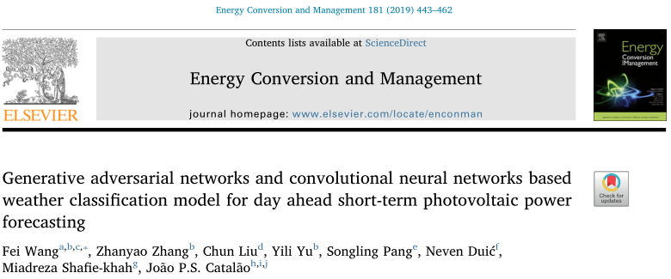
基于生成对抗网络和卷积神经网络的日前短期光伏发电量预测的天气分类模型
汇报人：邢晨
指导老师：温蜜

Slide 2
ABSTRACT
本文提出了一种基于生成对抗网络和卷积神经网络的天气分类模型。首先，将33种气象天气类型重新划分为10种天气类型，将多个单一天气类型组合在一起构成一个新的天气类型。然后利用数据驱动的生成模型生成对抗网络，对每种天气类型的训练数据集进行扩充。最后，利用由原始和生成的太阳辐照度数据组成的增广数据集训练基于卷积神经网络的天气分类模型。在案例研究中，评估了生成对抗性网络生成数据的质量，并将卷积神经网络分类模型与传统的机器学习分类模型的性能进行了比较，研究了生成对抗网络对不同分类模型精度的提高，并将其应用于太阳辐照度预测。仿真结果表明，生成式对抗网络可以生成高质量的新样本，捕捉原始数据的内在特征，而不是简单地记忆训练数据。此外，卷积神经网络分类模型比传统的机器学习模型具有更好的分类性能。通过基于生成性对抗网络的数据扩充，这些分类模型的性能确实得到了不同程度的提高。

Slide 3
CONTRIBUTION
本文的贡献可归纳为：
一是将33种气象天气类型重新划分为10种天气类型，将多个单一天气类型组合在一起构成一个新的天气类型，而以往的大多数研究只是将气象机构规定的各种天气类型简单地分为几个广义的天气等级，通常少于四种。对每种天气类型单独建立PVPF模型可以更细致、更准确地描述映射关系。
其次，利用最新开发的WGANGP实现了太阳辐照度数据的增强。这种数据增强的目的是提高天气分类模型的精度。此外，本文还引入了三个有效的评价指标来评价生成数据的质量。指标如下：1）标准差（STD），2）欧氏距离（EDD），3）累积分布函数（CDF）。
第三，CNN作为一种先进的深度学习方法，在计算机图像领域得到了广泛的应用。这意味着我们成功地将天气分类问题转化为图像处理任务，这也有助于提高分类精度。具体来说，首先将一维辐照度数据转换为二维图像进行特征提取，然后再转换为一维矢量进行分类。

Slide 4
METHOD

Slide 5
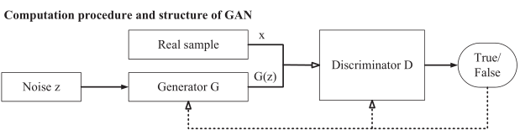
生成对抗网络
2.1.1 原始生成对抗网络
对于原始GAN，通过在对抗学习思想下同时训练两个神经网络（即生成器和鉴别器）来建立这种模型。
对鉴别器D：
D的神经网络权重根据下式定义的损失函数L_{D}进行更新：
对生成器G：
当鉴别器最优时，它可能被冻结，而生成器则会继续受训练，从而降低D的准确性。G的神经网络权重根据损失函数L_{G}进行更新：

Slide 6

生成性对抗网络
然后将两个损失函数LD、LG组合在一起，可得：
但L_{G(1)}、L_{G(2)}存在某些问题：
原始损失函数L_{G(1)}引起的问题：
这种损失函数会导致生成器中的梯度消失问题；当D最优时，最小化L_{G(1)}等效于最小化分布P_{data(x)}和P_{g(x)}之间的JS差异：
由logD代替L_{G(2)}存在的问题：
这种损失函数会导致生成器梯度更新的不稳定性以及模式崩溃。当D最优时，最小化L_{G(2)}等效于最小化分布P_{data(x)}和P_{g(x)}之间的KL差异，同时最大化它们之间的JS差异：

Slide 7


生成性对抗网络
2.1.2 Wasserstein生成对抗网络(WGAN)
对于Wasserstein距离，可为G提供更平滑的梯度，从而避免了梯度消失和不稳定以及模式崩溃的问题。
有一参数化函数族fw(x)∈W，它是某些k的K-Lipschitz。设权重为w的鉴别器的神经网络表示K-Lipschitz函数f_{w}(x)。因此WGAN鉴别器损失函数由下式定义，此外。G将最小化L，且由于L中第一项与生成器无关，因此其损失函数为：
2.1.3 具有梯度惩罚的Wassertein生成对抗网络(WGANGP)
鉴别器的损失函数可重新定义，生成器的损失函数与WGAN相同：
这种改进的WGANGP损失函数使得GAN在各种结构上的训练稳定，几乎没有超参数调整，且在训练速度和样本质量上优于WGAN。

Slide 8
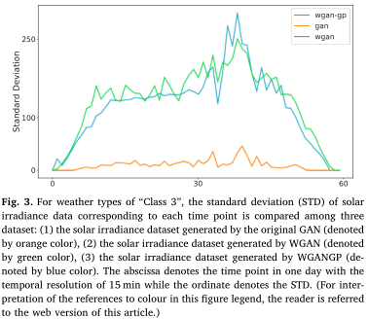
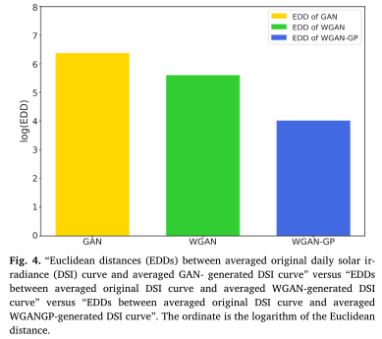
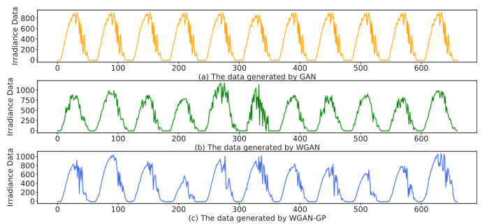
生成性对抗网络
2.1.4 不同生成模型生成的样本数据质量比较

Slide 9
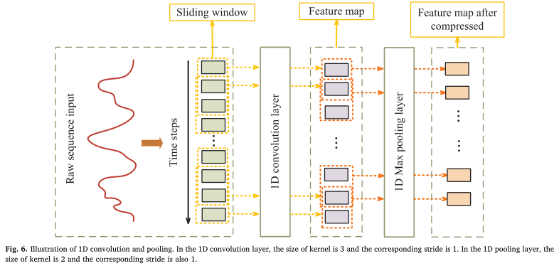
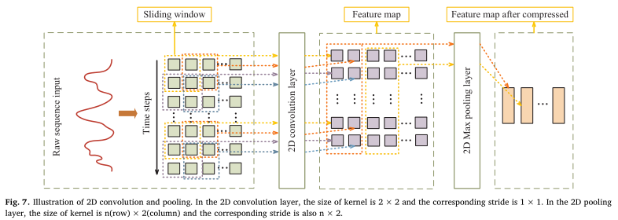
卷积神经网络(CNN)
一维CNN和二维CNN是CNN的两个分支，在本文中选择这两个模型为提前一天短期PVPF建立天气分类模型。CNN1D和CNN2D的共同特点是由多个不同的层叠加而成的，卷积层和池化层是CNN的核心层。

Slide 10
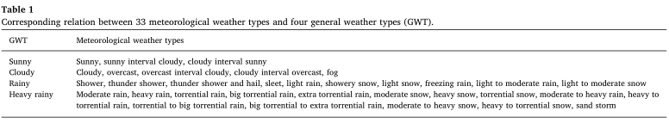
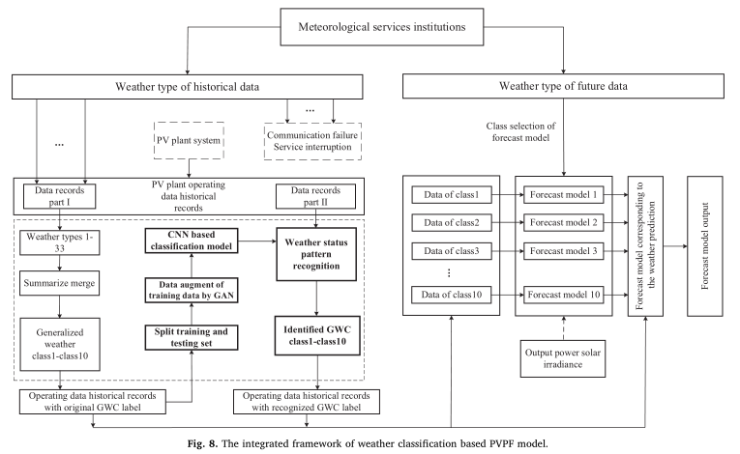
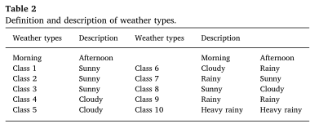
基于WGANGP和CNN的天气分类模型

Slide 11
EXPERIMENT

Slide 12
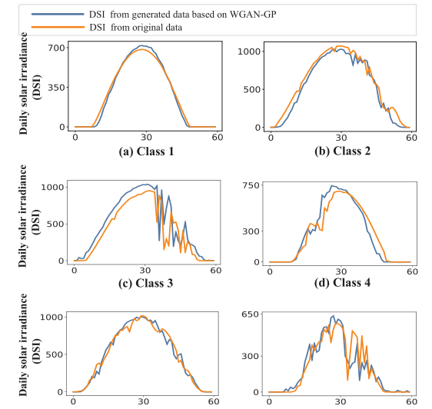
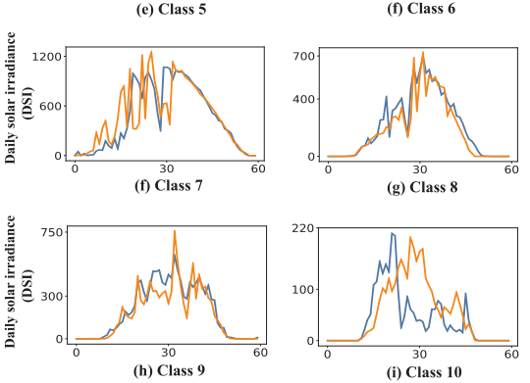
数据质量评估

Slide 13
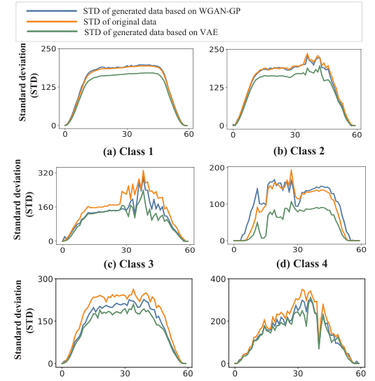
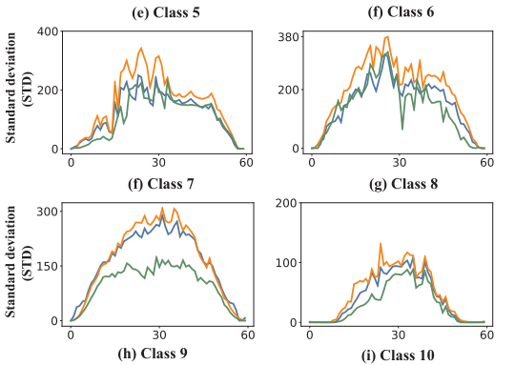
指标
为了更客观的评估WGANGP产生的样本质量，对三个指标（包括STD、EDD和CDF）进行了大量测试。STD用于评价生成样本的模式多样性。EDD和CDF用于评价生成样本的统计相似性。

Slide 14
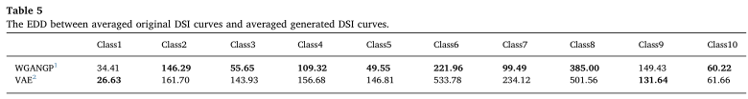
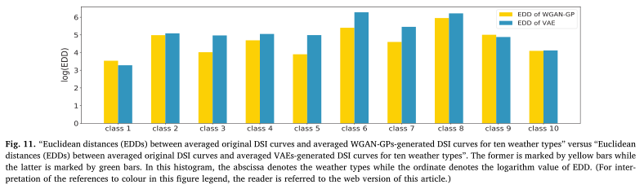
指标EDD

Slide 15
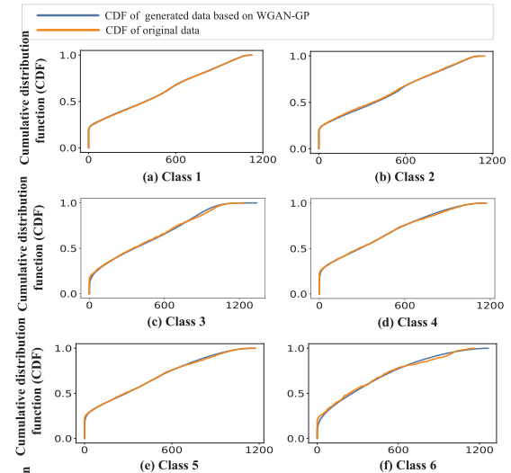
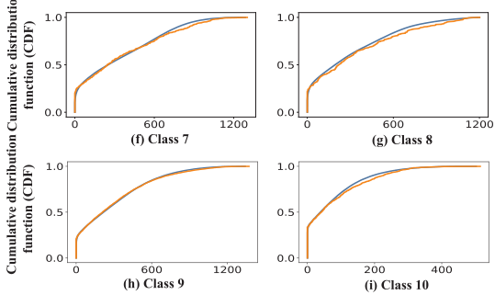
指标CDF

Slide 16
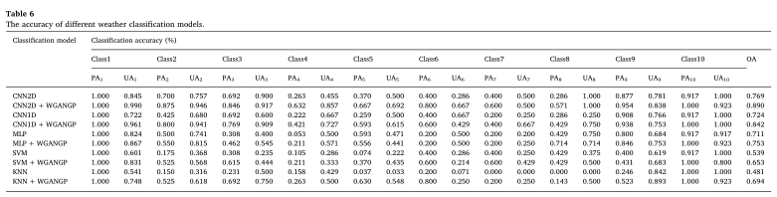

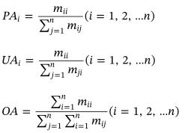
不同天气分类模式的精度比较
在统计分类问题中，采用了混淆矩阵这一布局：
根据混淆矩阵中的元素，定义了三个指标：

Slide 17
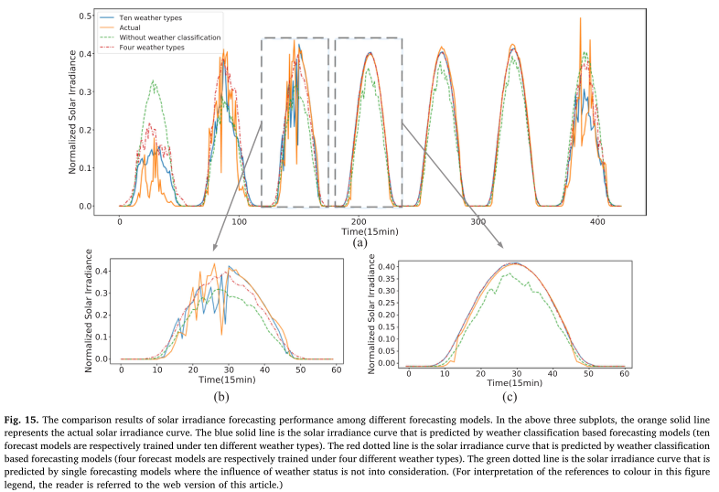
天气分类模型在太阳辐照度预测中的应用

Slide 18
CONCLUSION

Slide 19
结论
天气分类模型被认为是提高光伏发电预测精度的有效工具，对太阳能光伏发电普及率较高的系统的运行和规划具有重要意义。而且，天气类型分类越细，相应的光伏发电量预测模型的精度就越高。本文提出了提出了基于WGANGP和CNN的天气分类模型，以提高分类性能。WGANGP是一个强大的生成模型，它通过模拟输入样本（即原始训练样本）来合成新的、真实的训练数据样本。在增强训练数据集的基础上，对CNN进行训练，实现对天气类型的精确分类。
综上所述，该模型为解决某些类在建立分类模型时样本量小而带来的困难提供了一种可行的途径。在未来的工作中，可努力将GAN和人工特征提取方法相结合，以进一步提高天气分类模型的性能。

Slide 20
THANKS

